Slide 1
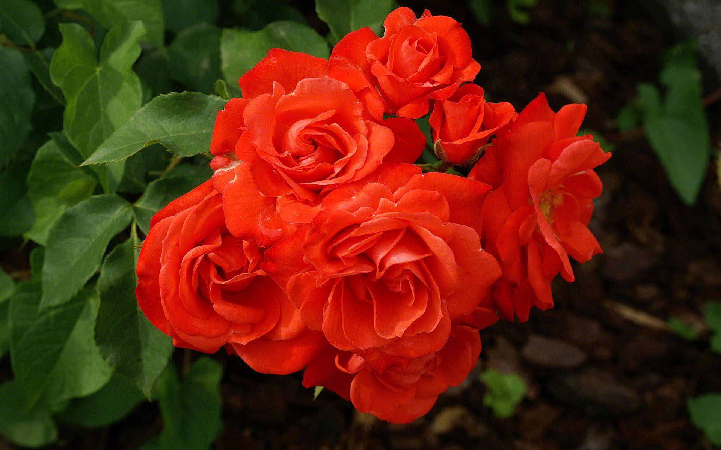
সবাইকে লাল গোলাপের শুভেচ্ছা

Slide 2
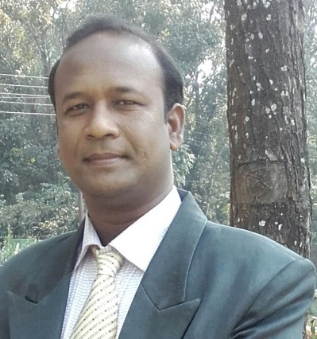
পরিচিতি
উপস্থাপনায়
পাঠ পরিচিতি
মোঃ জালাল উদ্দিন
সহকারি শিক্ষক
খড়মপুর সঃ প্রাঃ বিদ্যালয়।
গাংনী –মেহেরপুর ।
শ্রেণিঃতৃতীয়
বিষয়ঃপ্রাথমিক বিজ্ঞান
পাঠশিরোনামঃ খাদ্য
পাঠ্যাংশঃ মৌসুমি ফলের শ্রেণিবিন্যাস

Slide 3
শিখনফলঃ
8.3.4 > সারাবছর পাওয়া যায় এমন ফলের নাম বলতে পারবে
8.3.5 > মৌসুমী ফল ও সবজির খাদ্যমান সম্পর্কে বলতে পারবে

Slide 4
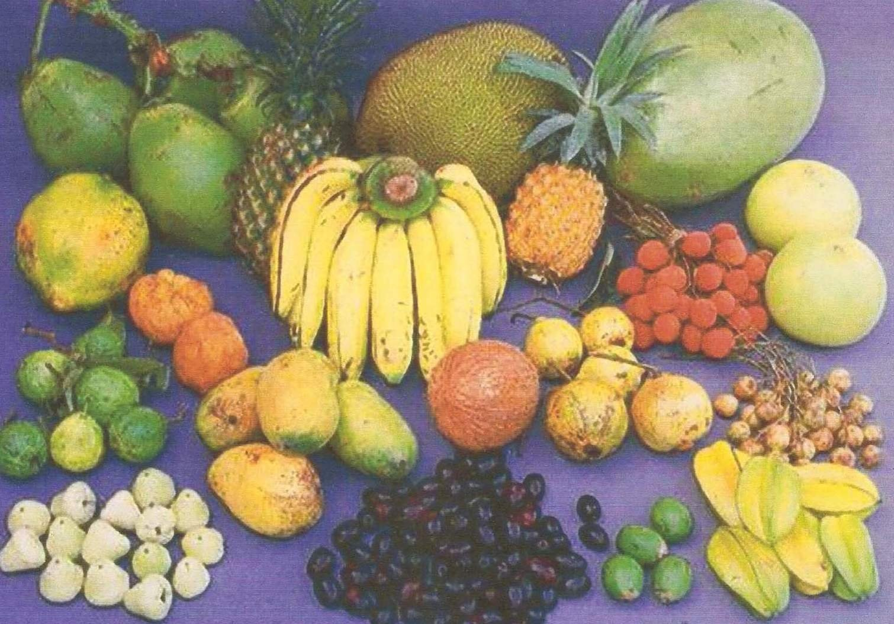

Slide 5
পাঠ ঘোষনাঃ
আজকে আমরা ৪৯ নং পৃষ্ঠার ফলে প্রচুর পরিমানে ---------------এবং নারিকেল। এই পর্যন্ত পড়বো

Slide 6
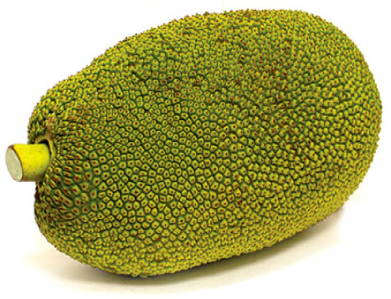
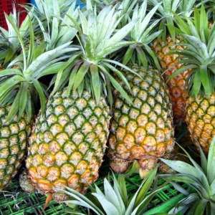
কাঁঠাল
আনারস

Slide 7
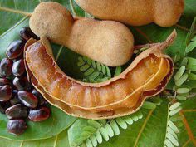
তেঁতুল
আনারস

Slide 8
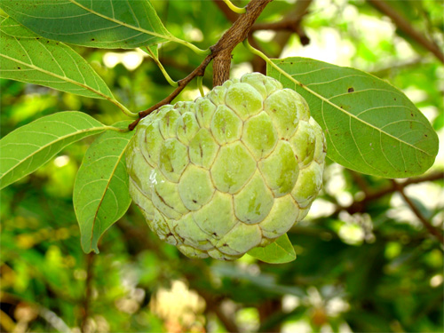
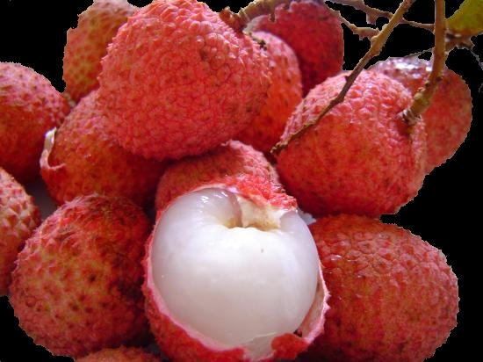
মেওয়া
লিচু

Slide 9
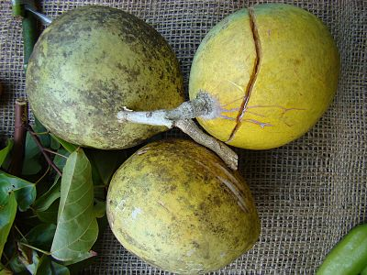
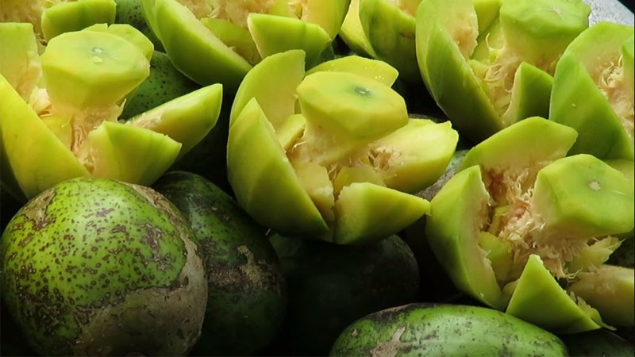
বেল
আমড়া

Slide 10
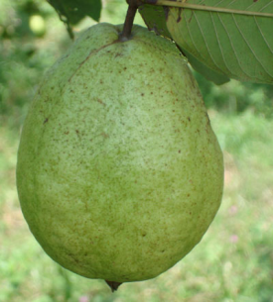
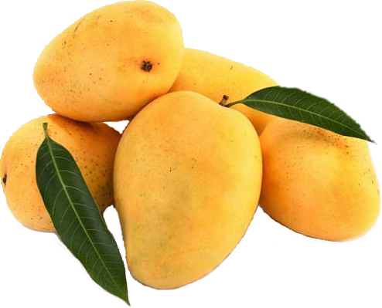
আম
পেয়ারা
গ্রীষ্মকালীন ফল

Slide 11
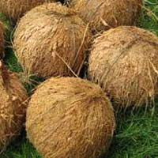
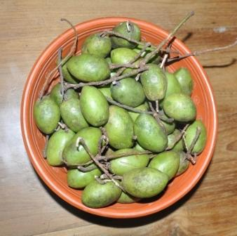
জলপাই

Slide 12
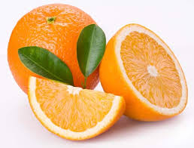
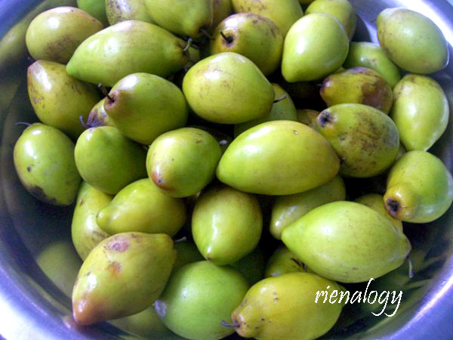
কমলা
বরই
শীতকালীন ফল

Slide 13
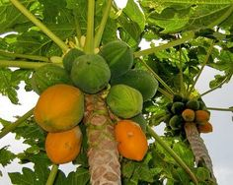
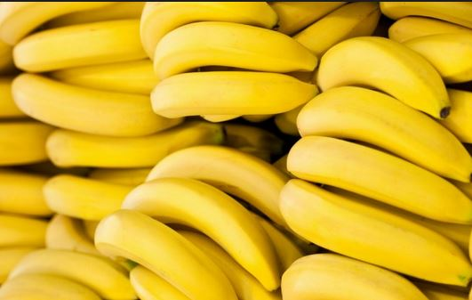
পেঁপে
কলা
বারোমাসি ফল

Slide 14
আম
পেঁপে
জাম
গ্রীষ্মকালীন ফল
কলা
কাঠাল
আনারস

Slide 15
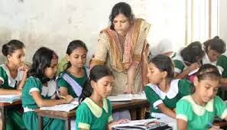
পাঠ সংযোগঃ
শিক্ষার্থীদের নিরব পাঠ পৃষ্ঠা নং ৪৯

Slide 16
দলীয় কাজঃ
(ক) নং দলঃ তিনটি গ্রীষ্মকালীন ফলের নাম লিখ
(গ) নং দলঃ তিনটি বারোমাসি ফলের নাম লিখ ।

Slide 17
মুল্যায়নঃ
শূন্যস্থান পুরণ করঃ
(ক) আম একটি ----------ফল ।উঃ গ্রীষ্মকালিন
(খ) খনিজ লবন ------থেকে পাওয়া যায় । উঃ ফল

Slide 18
বাড়ির কাজ
তোমার দেখা ৫টি ফলের নাম লিখে আনবে

Slide 19
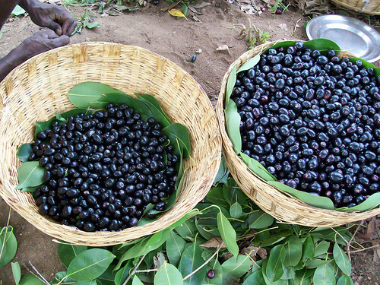
সবাইকে ধন্যবাদ জানিয়ে শেষ করছি

